Slide 1

Aquí vive
Telde es un municipio español y una ciudad situados al este de la isla de Gran Canaria (Islas Canarias). La ciudad es la más antigua y la primera capital de la isla de Gran Canaria, fundada antes de 1351, y posee el título de "muy ilustre".
El término municipal tiene una extensión de 102,43 km² y en el año 2012 tenía una población empadronada de 101 300 habitantes (Instituto Nacional de Estadística. La altitud de la ciudad, cabecera del municipio, es de 130 metros sobre el nivel del mar.
Colacho

Slide 2
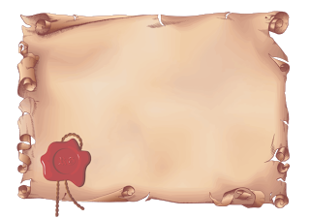

Colacho, desde Móstoles
van mis felicitaciones
en este día tan especial para ti,
los 55 son aun muy pocos años
cumplir años es maravilloso
felicidades amigo

Slide 3



Slide 4


Con el permiso de Ana
Colacho

Slide 5


Estamos en Telde en la Fiesta de Cumpleaños de Colacho

Slide 6




Solo cumplo
1 año más
jajaja
Isabel 13

Slide 7




Accede a la sección que desees desde aquí:
PPS Exclusivos
Dedicatorias | Fechas Especiales | Graciosos | Historia y arte | Lugares | Musicales
Naturaleza y Ciencias | Política | Reflexión | Religiosos | Románticos | Salud
Si deseas recibir pps periódicamente en tu correo electrónico subscríbete aquí:

